Slide 1
Departemen Teknik Informatika

Slide 2
IF184101 – Dasar Pemrograman
Array

Slide 3
Capaian Pembelajaran
Mahasiswa dapat menerapkan penyimpanan sekelompok data menggunakan satu area memori dengan nama variabel yang sama.

Slide 4
Ikhtisar
Konsep Array
Jenis Array
Array dimensi satu
Array berdimensi dua
Array berdimensi banyak
Deklarasi array
Inisialisasi elemen array
Pengaksesan elemen array
Array sebagai parameter fungsi

Slide 5
Pendahuluan
Matematika | Program komputer
x_{i} | x(i)
x₁ | x(1)
x_{i,j} | x(i, j)
x_{2,3} | x(2, 3)
Array adalah:
Sekumpulan data
Semua elemen mempunyai tipe data yang sama
Menggunakan nama variabel yang sama
Dibedakan menurut indeks, by default dimulai dari 0 s/d (n-1), dengan n adalah jumlah elemen dalam array

Slide 6
Pendahuluan
Array bisa berupa array berdimensi satu, dua, tiga atau lebih
Array berdimensi satu (one-dimensional array) mewakili bentuk suatu vektor
Array berdimensi dua (two-dimensional array) mewakili bentuk dari suatu matriks atau tabel
Array berdimensi tiga (three-dimensional array) mewakili bentuk suatu ruang
Data array akan disimpan dalam memori yang berurutan
Elemen pertama mempunyai indeks bernilai 0

Slide 7
Deklarasi Array
Bentuk umum deklarasi array (berdimensi satu):
tipe_data nama_var[ukuran];
di mana:
tipe_data: tipe dari elemen array, misalnya int, char, float
nama_var : nama variabel array
ukuran: jumlah maksimal elemen array

Slide 8
Deklarasi Array
Contoh deklarasi array:
float nilai[5];
variabel bertipe array of float
variabel memiliki 5 elemen bertipe float
variabel dengan nama “nilai”

Slide 9
Pengaksesan Elemen Array
Bentuk umum pengaksesan elemen array (berdimensi satu):
nama_var[indeks];
Maka, untuk array nilai
nilai[0]
nilai[1]
nilai[2]
nilai[3]
nilai[4]
tipe float
nilai[0] → elemen pertama dari nilai
nilai[4] → elemen ke-5 dari nilai
total 5 elemen
Contoh:
nilai[0] = 70;
scanf("%f", &nilai[2]);
float nilai[4]

Slide 10
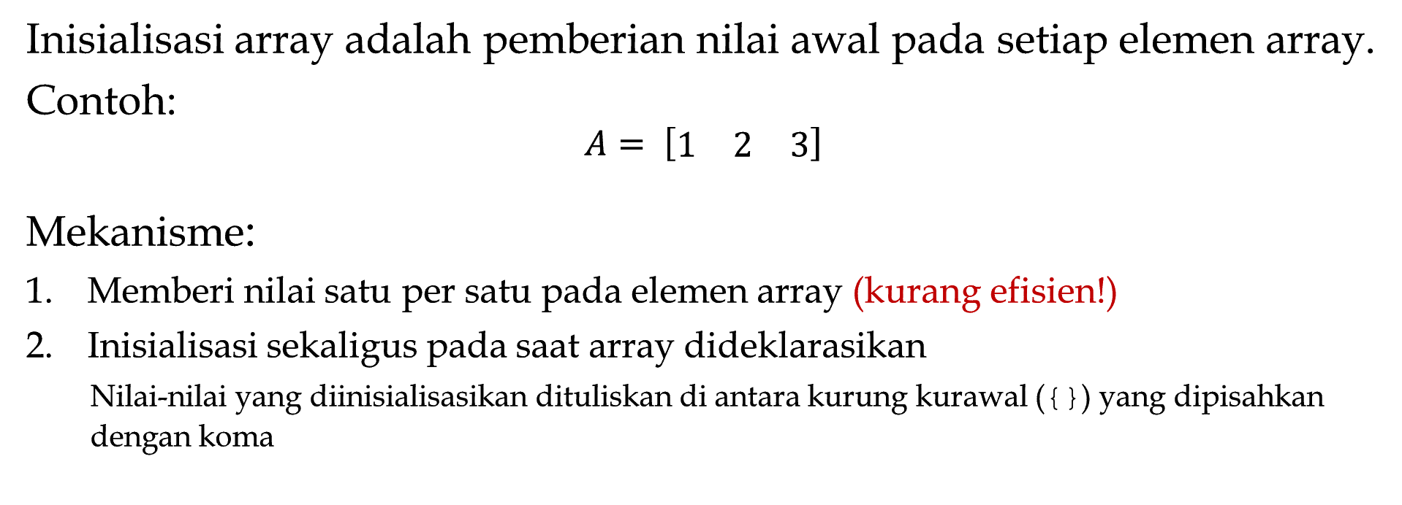
Inisialiasasi Array

Slide 11
Inisialiasasi Array
Contoh deklarasi array (berdimensi satu):
int nilai[10];
int nilai[10] = {34, 27, 16};
int numbers[] = {2, 3, 45, 79, 14, 5, 0, 28, 1, 0};
char text[] = "Welcome to Surabaya, Indonesia.";
float radix[12] = {134.362, 1913.248};
double radians[1000];

Slide 12
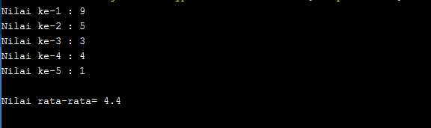
Contoh Program (Array Berdimensi Satu)
#include <stdio.h>
#define MAKS 5
main(){
int i;
float total = 0, rata, nilai[MAKS];
for (i = 0; i < MAKS; i++){
printf ("Nilai ke-%d : ", i + 1);
scanf ("%f", &nilai[i]);
total = total + nilai[i]; //hitung jml total nilai
}
rata = total / MAKS; //hitung nilai rata2
printf ("\nNilai rata-rata= %g\n", rata); //cetak nilai ratarata
}

Slide 13
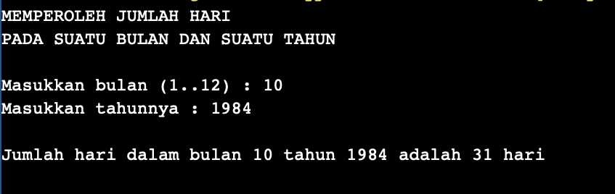
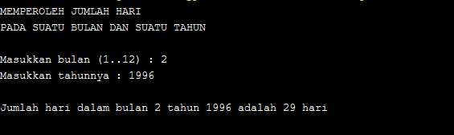
Contoh Program (Array Berdimensi Satu)
#include <stdio.h>
main(){
int bulan, tahun, jumlahHari;
int jumlahHariArray[12] = { 31, 28, 31, 30, 31, 30, 31, 31, 30, 31, 30, 31 };
puts ("MEMPEROLEH JUMLAH HARI");
puts ("PADA SUATU BULAN DAN SUATU TAHUN");
puts ("");
printf ("Masukkan bulan (1..12) : ");
scanf ("%d", &bulan);
printf ("Masukkan tahunnya : ");
scanf ("%d", &tahun);
if (bulan == 2)
if (tahun % 4 == 0) //tahun kabisat
jumlahHari = 29;
else
jumlahHari = 28;
else
jumlahHari = jumlahHariArray[bulan-1];
printf ("\nJumlah hari dalam bulan %d tahun %d adalah %d hari\n", bulan, tahun, jumlahHari);
}

Slide 14
Array Berdimensi Dua
Nomor absensi | PPKn | Matematika
1 | 97 | 80
2 | 66 | 95
3 | 89 | 72
4 | 92 | 100
5 | 75 | 90
Penyimpanan data pada tabel di atas dalam sebuah array berdimensi dua:
dimensi pertama dari array digunakan untuk menyatakan nomor absensi
dimensi kedua untuk menyatakan mata kuliah

Slide 15
Deklarasi Array (Berdimensi Dua)
 | 0 | 1
0 | 97 | 80
1 | 66 | 95
2 | 89 | 72
3 | 92 | 100
4 | 75 | 90
indeks kedua
(mata pelajaran)
indeks pertama
(nomor absen)
int nilai[5][2];
menyatakan banyaknya mahasiswa menyatakan banyaknya matakuliah

Slide 16
Pengaksesan Elemen Array
Bentuk umum pengaksesan elemen array (berdimensi dua):
nama_var[indeks_pertama][indeks_kedua];
Contoh:
nilai[0][1] = 80;
merupakan instruksi untuk memberikan nilai 80 ke array nilai untuk indeks pertama bernilai 0 dan indeks kedua bernilai 1.
printf(“%d”,nilai[2][0]);
merupakan perintah untuk menampilkan elemen yang memiliki indeks pertama = 2 dan indeks kedua = 0.
 | 0 | 1
0 | 97 | 80
1 | 66 | 95
2 | 89 | 72
3 | 92 | 100
4 | 75 | 90
nilai[0][1] = 80;

Slide 17
Array Berdimensi Banyak
Array berdimensi banyak
tipe_data nama_var[ukuran1][ukuran2]…[ukuranN];
Contoh
int data_ruang[2][8][8];
pendeklarasian array data_ruang sebagai array berdimensi tiga.

Slide 18
Inisialiasasi Array Tak Berukuran
Inisialisasi array yang tak berukuran dapat dilakukan untuk array berdimensi satu atau lebih.
Untuk array berdimensi lebih dari satu, dimensi terkiri yang boleh tak berukuran.
Dengan cara ini tabel dalam array dapat diperluas atau dikurangi tanpa mengubah ukuran array.

Slide 19
Inisialiasasi Array Tak Berukuran
Contoh :
int skala[] = {1, 2, 4, 6, 8};
merupakan pendeklarasian array berdimensi satu yang tak berukuran. Secara otomatis:
skala[0] bernilai 1
skala[1] bernilai 2
skala[2] bernilai 4
Tak berukuran
skala[3] bernilai 6
skala[4] bernilai 8

Slide 20
Array sebagai Parameter Fungsi
Mekanisme agar hasil proses dalam fungsi terbaca di tempat fungsi tersebut dipanggil:
return value → maksimal nilai yang dilaporkan = SATU
pass by reference → nilai yang dilaporkan lebih dari satu, bisa berbeda tipe data
menjadikan array sebagai parameter → jika hasil proses banyak dan semua tipe sama
jadikan array sebagai parameter aktual (tanpa kurung siku) & array sebagai parameter formalnya (tanpa size);
parameter aktual dengan parameter formal merupakan variabel yang berada pada lokasi/address yang SAMA, namun berbeda nama (ALIAS);
jadi, perubahan apapun pada parameter formal PASTI akan berpengaruh pada parameter aktual.

